Slide 1
Математика – 2. разред
САБИРАЊЕ И ОДУЗИМАЊЕ
ПРИРОДНИХ БРОЈЕВА У ПРВОЈ ДЕСЕТИЦИ

Slide 2
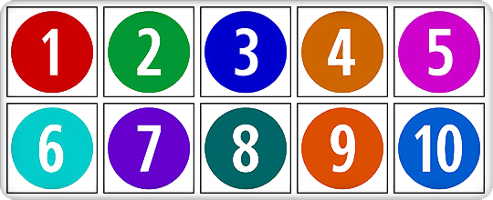
Поновимо: Сабирање: знакови + и = Одузимање: знакови - и =
Бројеви прве десетице:

Slide 3
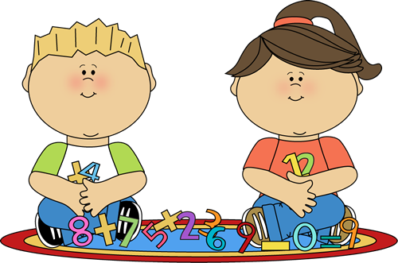
ЗАДАТАК 1:
Стави знак >,< или =
5+1 9-2 2+2 1+9 4+6 10-4 9-3 7-1
<
<
>
=
ЗАДАТАК 2:
3+5= ___ 9-8= ___ 10-3=___ 6+1=___ 2+8=___
8
1
7
7
10

Slide 4
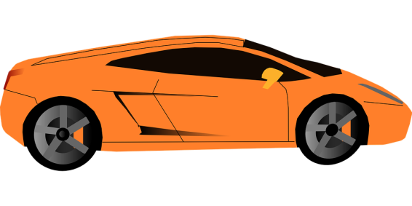
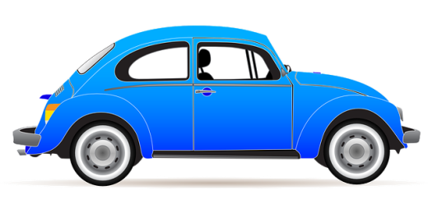
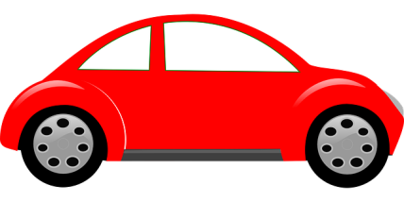
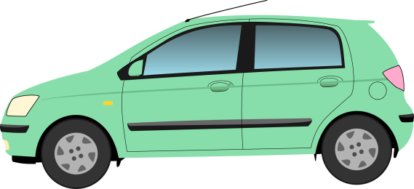
ЗАДАТАК 3:
Мишо има 3 аутића, а Урош 4. Колико аутића имају заједно?
Рачунамо: 3+4=7
Одговор: Заједно имају 7 аутића.

Slide 5
ЗАДАТАК 4:
Колико је јагода остало у здјели ако је било 10, а Мира је појела 3?
Рачунамо: 10-3=7
Одговор: У здјели је остало 7 јагода.

Slide 6
ЗАДАЦИ ЗА САМОСТАЛАН РАД:
Урадити задатке из Радне свеске
на страни 44.
задатак број 5 и
на страни 45. задатке 11, 12. и 14.

Slide 8
Српски језик – 2. разред
ПИСАНА СЛОВА ЋИРИЛИЦЕ

Slide 9
Јана има мацу Цицу и другарицу Кају. Са Кајом и мацом проводи дане. Често се љуљају на љуљашци. Каја се више воли клацкати.

Slide 10
Писана слова ћирилице:
Ц ц, Ј ј, К к, Л л, Љ љ
ЗАДАТАК ЗА САМОСТАЛАН РАД:
Написати по један ред великог и малог слова
која смо данас учили.

Slide 12
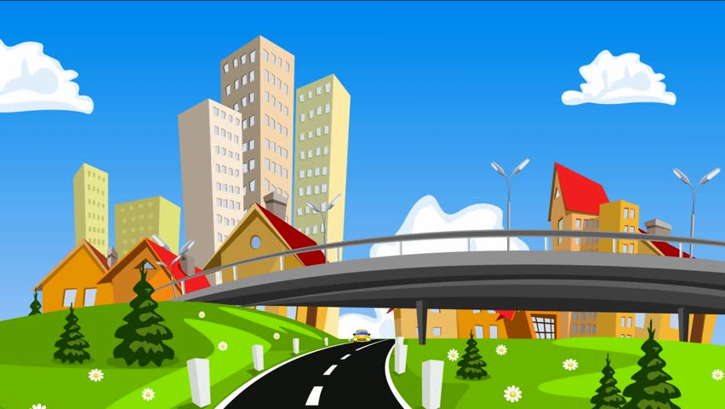
Природа и друштво – 2. разред
САОБРАЋАЈ У МОМ МЈЕСТУ

Slide 13
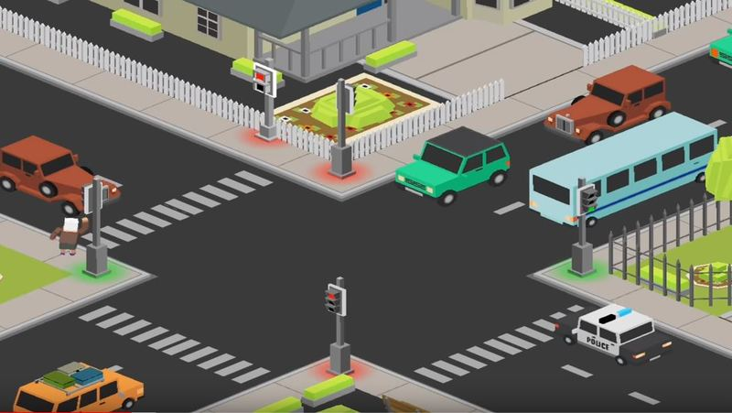
Научили смо шта је:
коловоз,
тротоар,
семафор и
пјешачки прелаз

Slide 14
Упознали смо неке саобраћајне знакове:

Slide 15
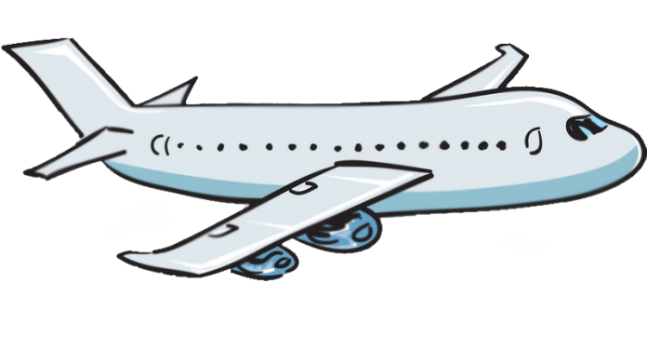
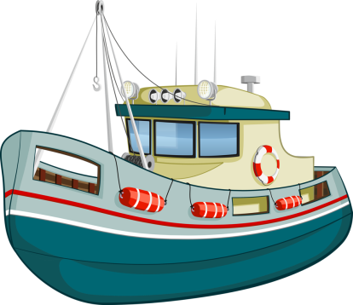
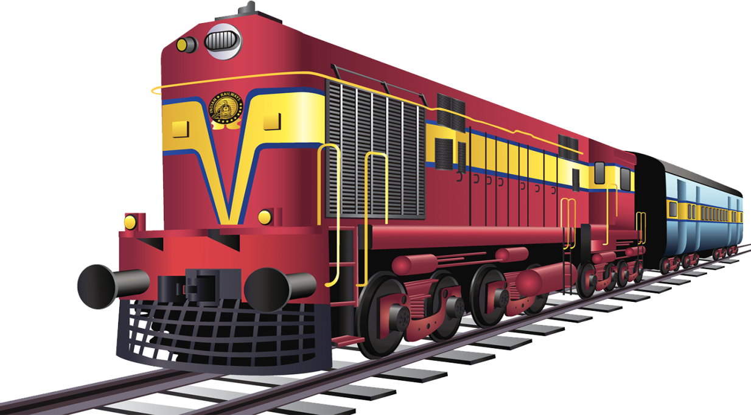
СЛУШАМО ПРИЧУ

Slide 16
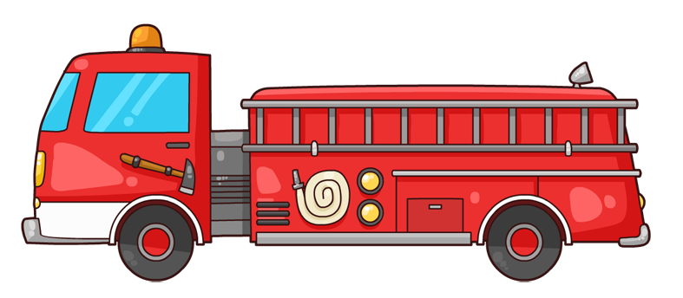
У случају саобраћајне незгоде позивамо:
122 – ПОЛИЦИЈА
123 – ВАТРОГАСЦИ
124 – ХИТНА ПОМОЋ

Slide 17
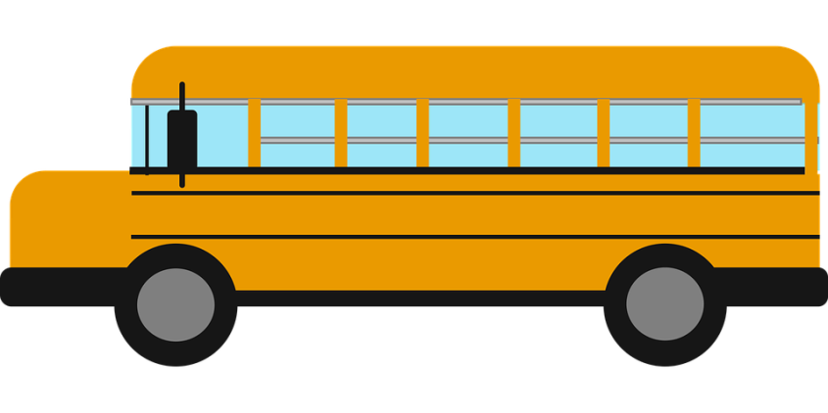
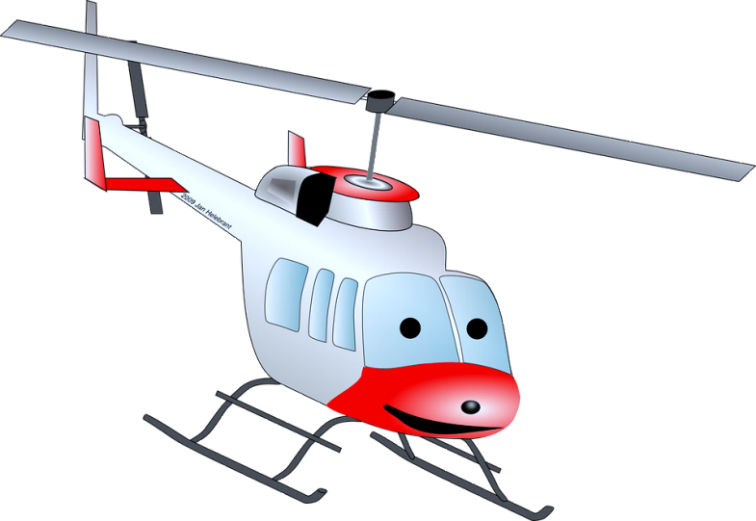
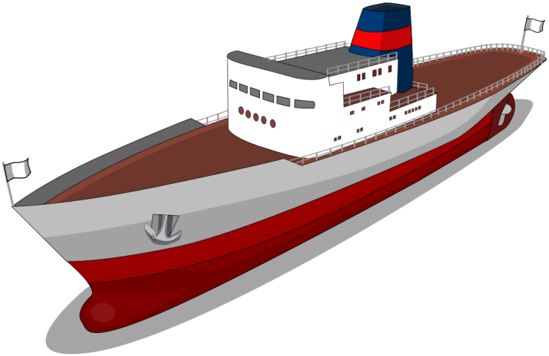
Запис у свеску:
Врсте саобраћаја (саобраћајна средства):
друмски (аутобус, аутомобил...),
жељезнички (воз, трамвај),
ваздушни (авион, хеликоптер) и
водени (брод, чамац).

Slide 18
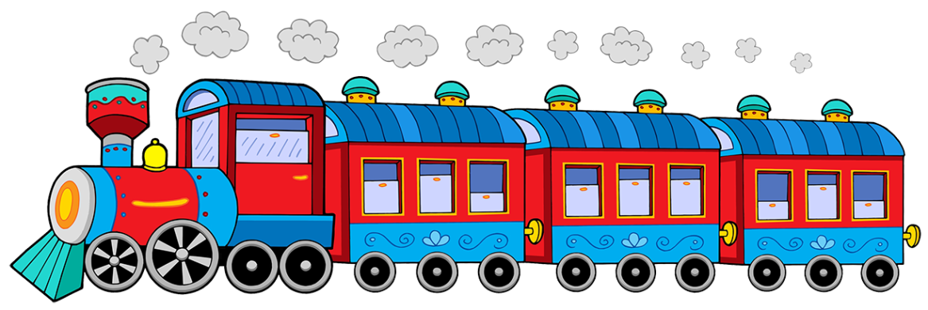
Задатак за самосталан рад:
Нацртајте саобраћајно средство којим сте путовали.

